Slide 1
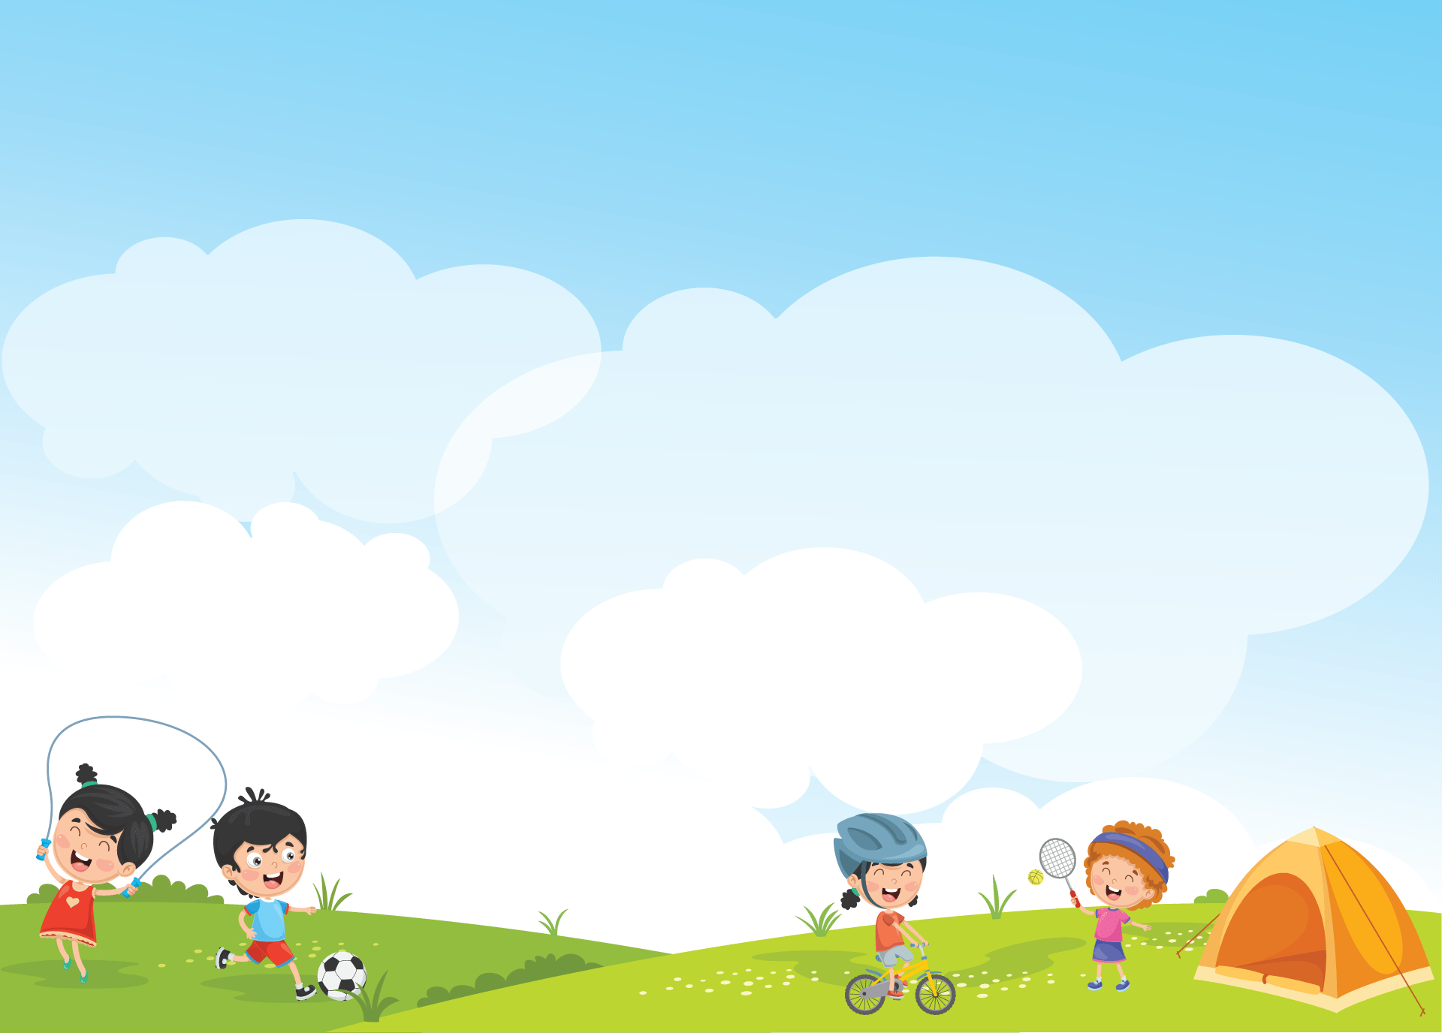


PHÒNG GIÁO DỤC VÀ ĐÀO TẠO QUẬN LONG BIÊN
TRƯỜNG TIỂU HỌC ĐÔ THỊ VIỆT HƯNG
MÔN: Tự nhiên và Xã hội
Giáo viên:………………………….
Lớp:……

Slide 2

KHỞI ĐỘNG

Slide 3

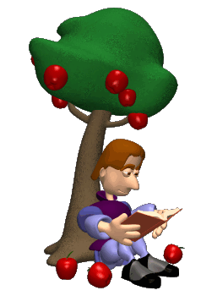
Ai thông minh hơn học sinh lớp 2.

Slide 4
1
2

Slide 5

Câu 1: Kể tên 3 con vật sống dưới nước.

Slide 6
Câu 2: Kể tên 3 loại cây sống trên cạn

Slide 7
CHỦ ĐỀ 4: THỰC VẬT VÀ ĐỘNG VẬT
BÀI: Ôn tập và đánh giá chủ đề
Thực vật và Động vật

Slide 8



Yêu cầu cần đạt
-
Hệ thống lại các kiến thức đã học về chủ đề Thực vật và động vật: môi trường sống và phân loại thực vật, động vật theo môi trường sống.
Những việc nên làm để bảo vệ môi trường sống của thực vật và động vật.
Có ý thức bảo vệ môi trường sống của thực vật và động vật.

Slide 9
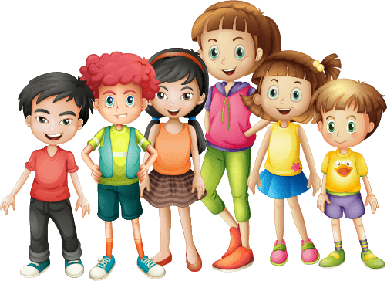

Tiết 1: Em đã học được gì về chủ đề Thực vật và động vật?

Slide 10

Hoạt động 1
KHÁM PHÁ

Slide 11
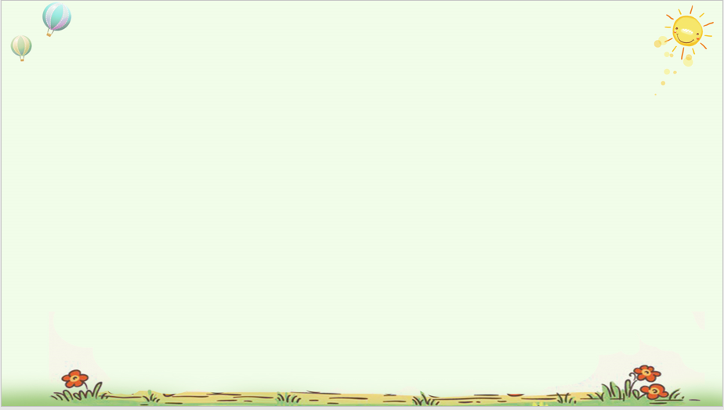
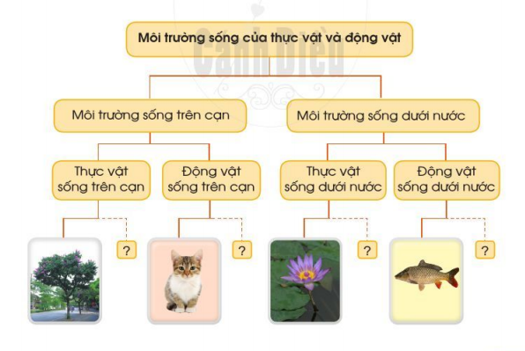
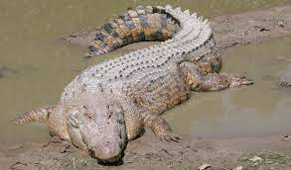
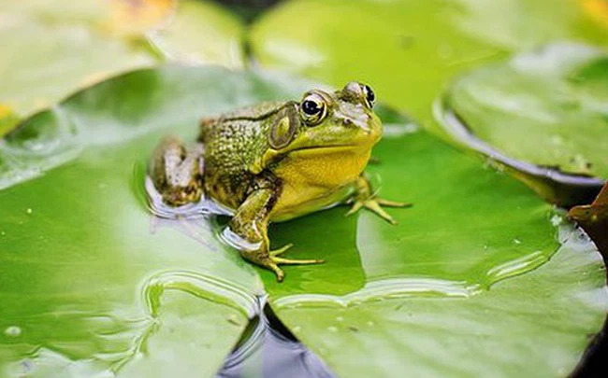
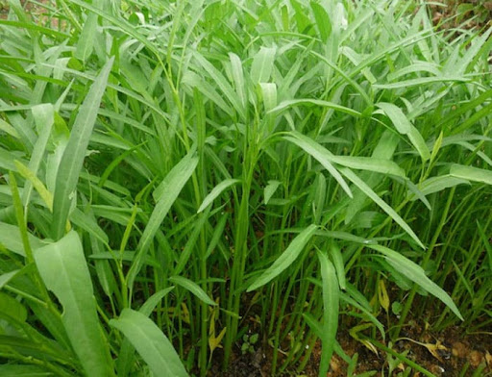
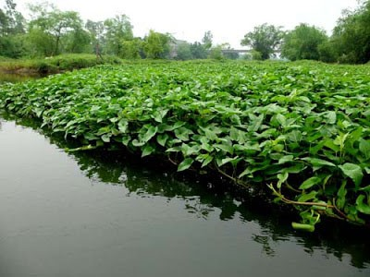
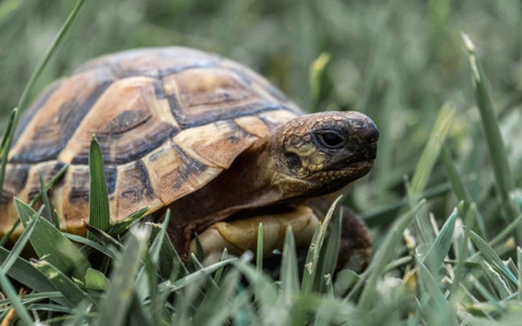
Dựa vào gợi ý dưới đây, em hãy giới thiệu các bạn trong nhóm về môi trường sống của thực vật, động vật.
Môi trường sống của động vật và thực vật đều có điểm giống nhau là sống trên cạn hoặc dưới nước.
Thảo luận nhóm 4
Con vật vừa có thể sống trên cạn, vừa có thể sống dưới nước.
Cây vừa có thể sống trên cạn, vừa có thể sống dưới nước.

Slide 12

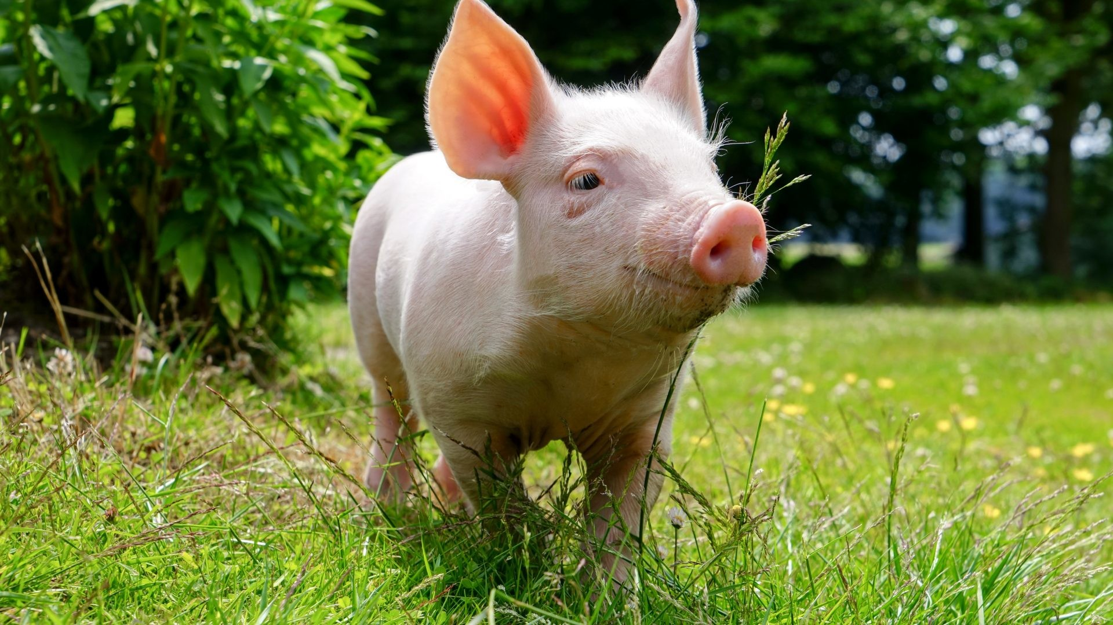
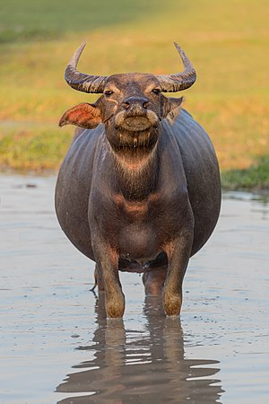
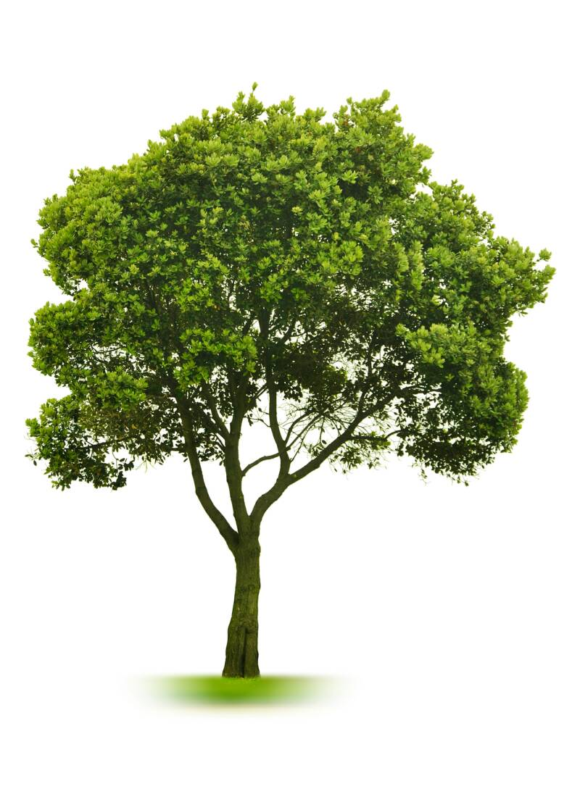
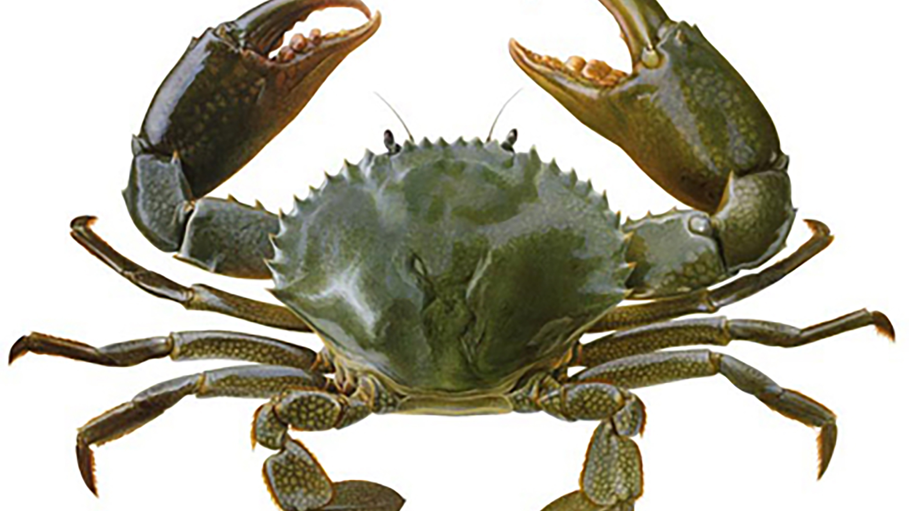
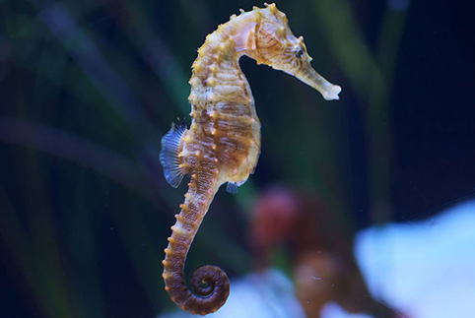
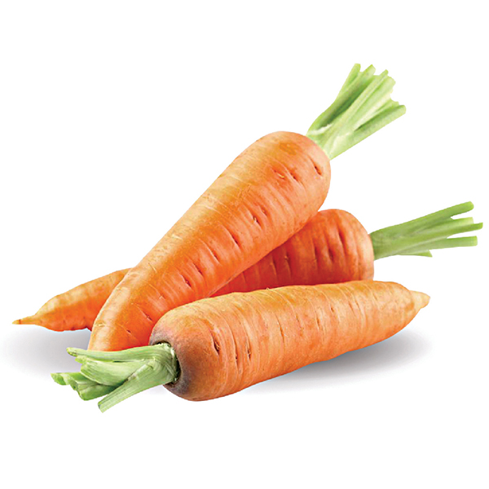
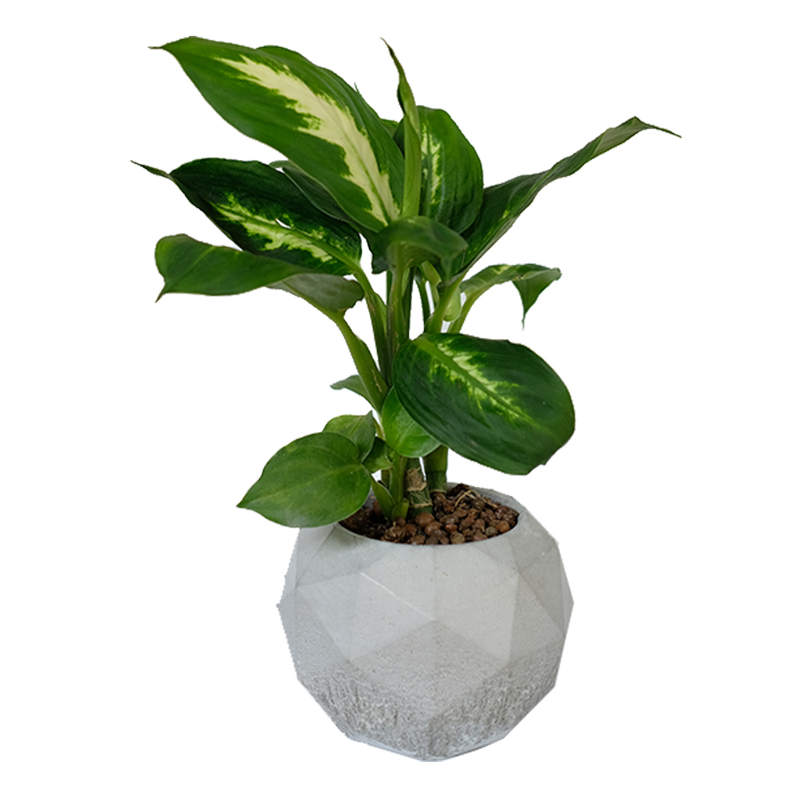
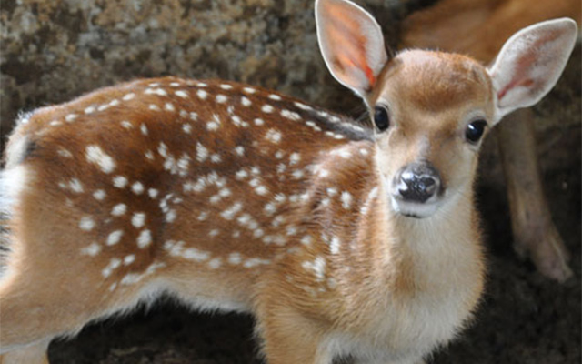
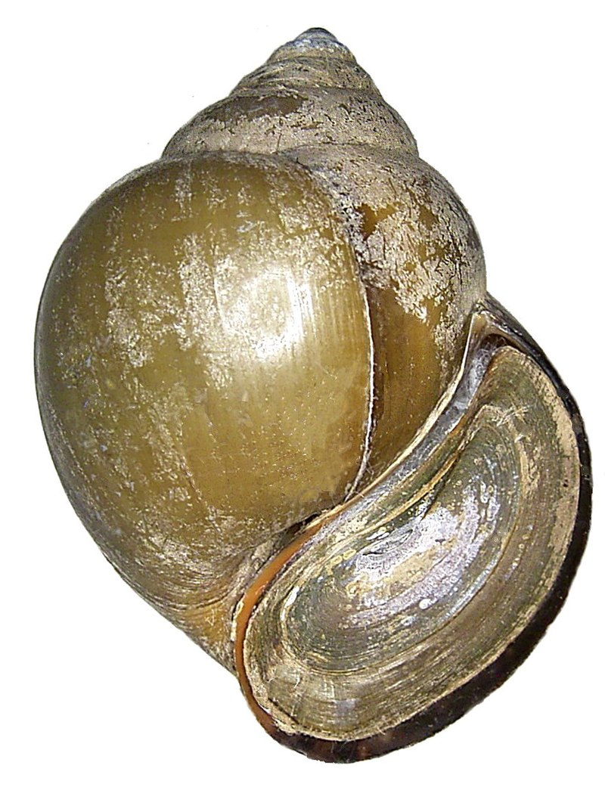
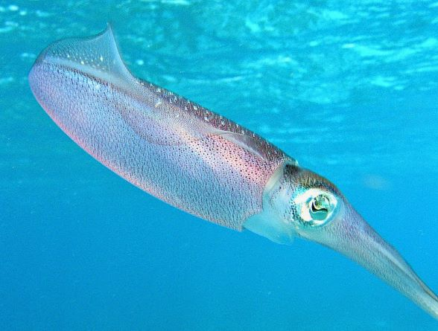
TÌM MÔI TRƯỜNG SỐNG CHO CÂY VÀ CÁC CON VẬT
MÔI TRƯỜNG SỐNG TRÊN CẠN
MÔI TRƯỜNG SỐNG DƯỚI NƯỚC

Slide 13

Để bảo vệ môi trường sống của động vật và thực vật ta phải làm gì?
Để bảo vệ môi trường sống của thực vật và động vật chúng ta cần phải bảo vệ môi trường sống, không xả rác bừa bãi, có ý thức bỏ rác đúng nơi quy định.

Slide 14
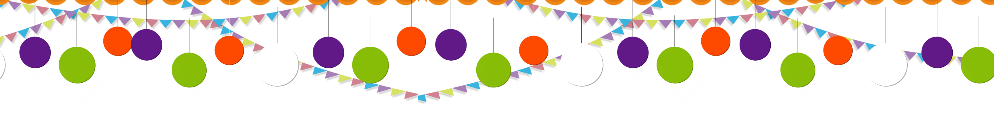



Hôm nay, chúng ta đã học bài gì?
Củng cố
Kể tên thực vật và động vật nhà bạn có. Nêu nơi sống, lợi ích của chúng?

Slide 15
Yêu cầu cần đạt
-
Hệ thống lại các kiến thức đã học về chủ đề Thực vật và động vật: môi trường sống và phân loại thực vật, động vật theo môi trường sống.
Những việc nên làm để bảo vệ môi trường sống của thực vật và động vật.
Có ý thức bảo vệ môi trường sống của thực vật và động vật.

Slide 16


CHÚC CÁC CON CHĂM NGOAN, HỌC GIỎI!

